Slide 1
COVE
Secretaria de Salud Pública y Seguridad Social de Pereira Jorge M. Estrada Alvarez

Slide 2
Comportamientos eventos notificados Pereira
nom_eve | n | percent
IRA POR VIRUS NUEVO | 16,639 | 95.9%
AGRESIONES POR ANIMALES POTENCIALMENTE TRANSMISORES DE RABIA | 215 | 1.2%
VIH/SIDA/MORTALIDAD POR SIDA | 73 | 0.4%
INTENTO DE SUICIDIO | 64 | 0.4%
MORBILIDAD MATERNA EXTREMA | 60 | 0.3%
C<c1>NCER DE LA MAMA Y CUELLO UTERINO | 57 | 0.3%
TUBERCULOSIS | 49 | 0.3%
ENFERMEDADES HUERFANAS - RARAS | 34 | 0.2%
INTOXICACIONES | 31 | 0.2%
VARICELA INDIVIDUAL | 23 | 0.1%

Slide 3
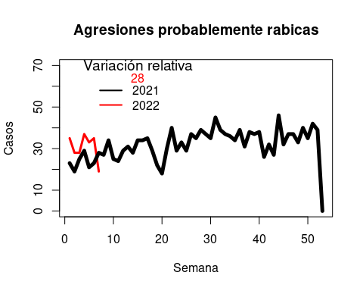
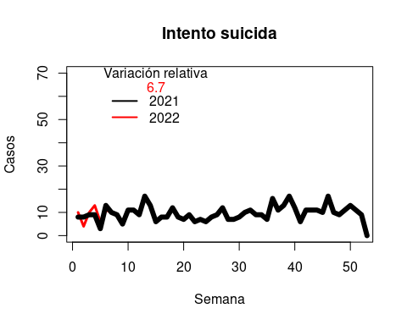
Evento de interes en salud pública

Slide 4
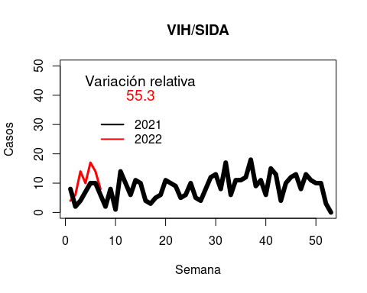
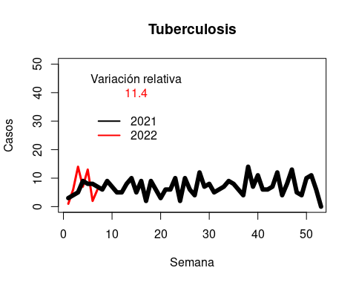
Evento de interes en salud pública 2

Slide 5
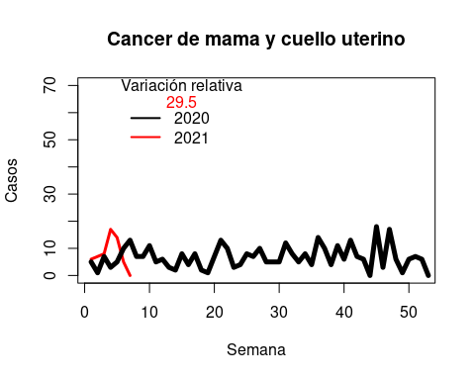
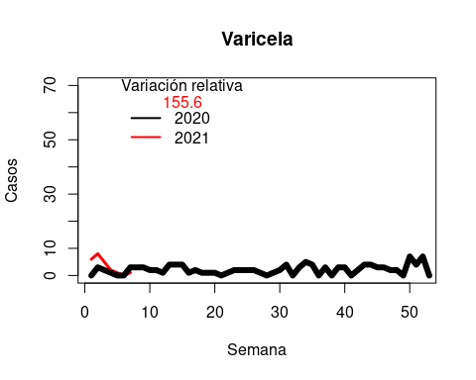
Evento de interes en salud pública 3

Slide 6
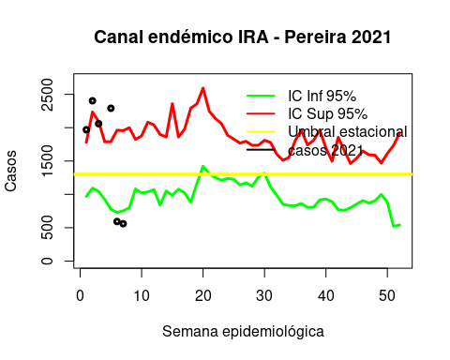
Canal endemico general IRA

Slide 7
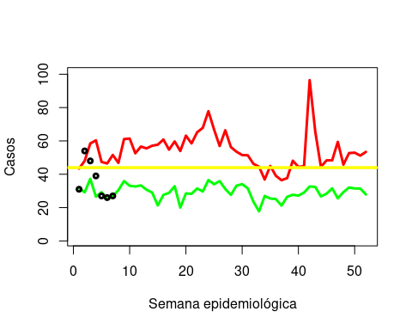
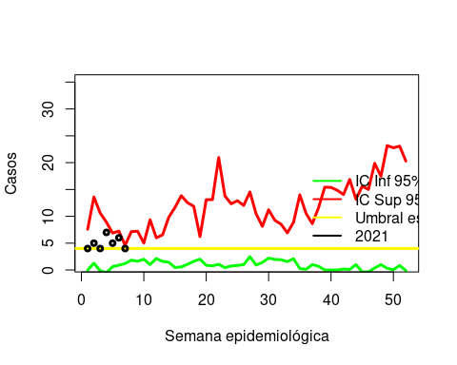
Canal endemico IRA (Hospitalización SALA - UCI)

Slide 8
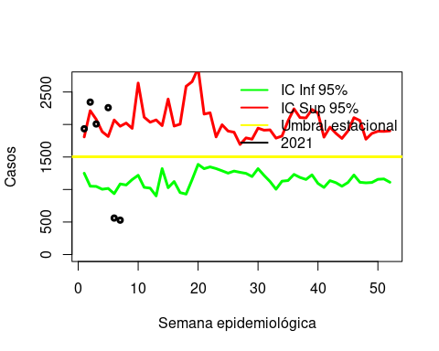
Canal endémico IRA en Consulta externa - Urgencias

Slide 9
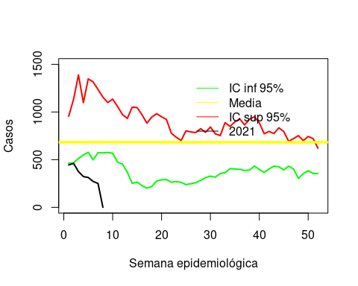
Canal endémico EDA

Slide 10
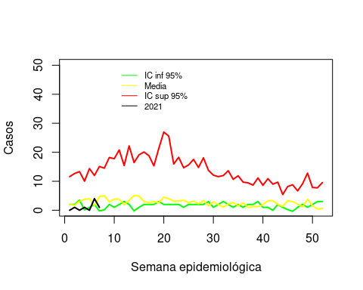
Canal endémico Dengue

